Slide 1
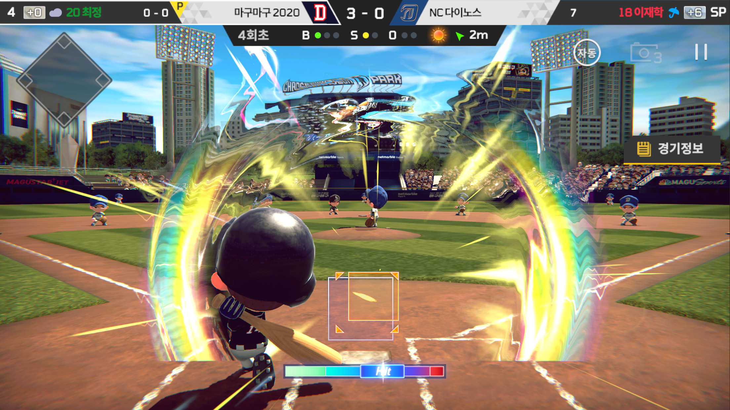

2D게임 프로그래밍 1차 발표
도전 홈런왕 (스포츠 : 야구)
2020182005
구민상

Slide 2
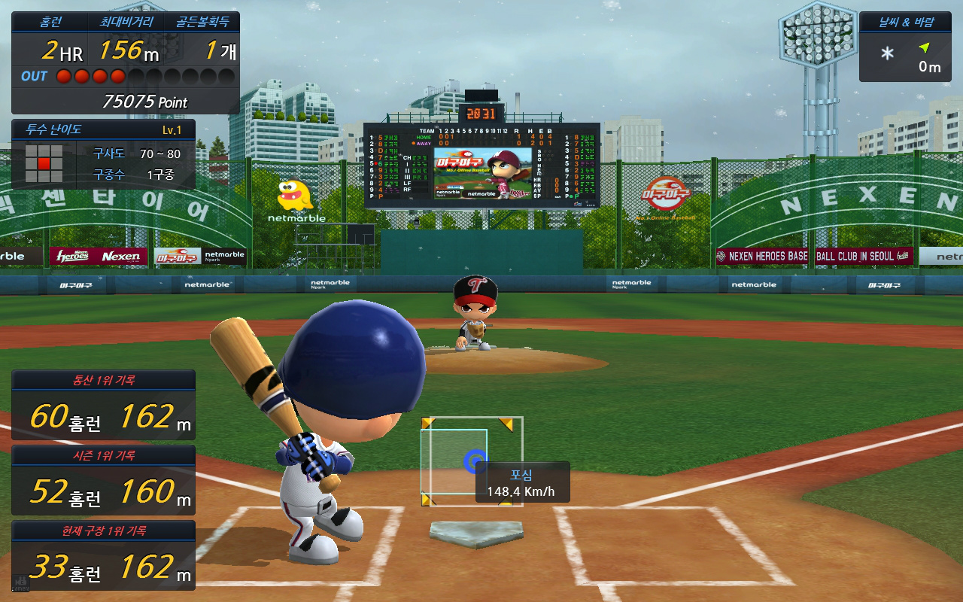
Concept
싱글플레이, 10회 정도의 타격 기회, 기록 갱신형.
플레이어가 타자를 플레이 하면서 변칙적으로 날아오는 공을
얼마나 멀리 치는지 기록을 갱신해 나가는 게임.
약 네 가지 정도의 난이도를 설계하여 타자가 공을 치기 까다롭게끔 개발.
마우스 커서로 타격 지점을 이동시켜 클릭을 통해 배트를 휘두른다.
타격지점과 타격 타이밍이 정확할 수록 비거리가 늘어나게끔 개발.

Slide 3
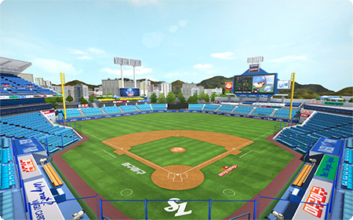
초기화면
난이도를 선택하여 홈런에 도전
EASY
도전 !
홈런왕
NORMAL
HARD
HELL

Slide 4
플레이
난이도에 따라 투수가 다양한 변화구를 구사하고 제한된 기회 속에 타자는 정확하게 공을 쳐내야 함.
(난이도에 따라 스트라이크, 볼 도 구별해서 휘둘러야할 필요 O)
아웃 카운트 ->
비거리 표시 ->
<- 커서로 타격 위치 조작

Slide 5
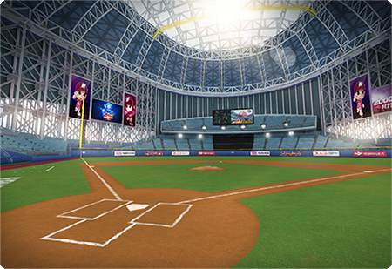
게임 종료
투수가 10개의 공을 다 던지면 게임은 종료되고 해당 판에 나온 최대 비거리, 종합 비거리, 타격 횟수가
표기되며 종료된다.
게임 결과
최대 비거리 : 120m
종합 비거리 : 1000m
타격 횟수 : 8회

Slide 6
개발 일정
 | 개발 내용
1주차 | 리소스 수집
2주차 | 초기화면 구성
3주차 | 타자 움직임 구현
4주차 | 투수, 공에 대한 구현
5주차 | 타격 구현
6주차 | 난이도 구현
7주차 | 타격 기록 구현
8주차 | 최종 점검

